Slide 1
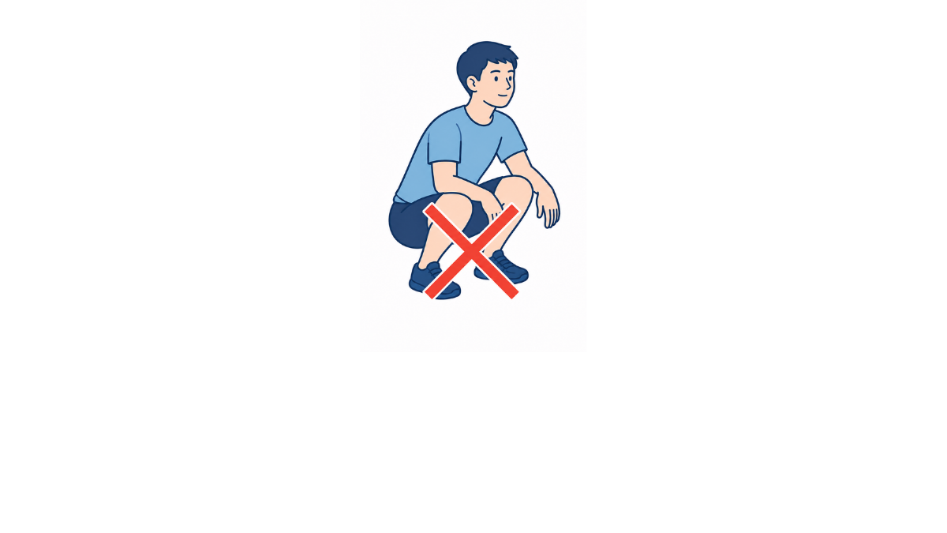
・しゃがみ込むことは危険ですので避けるようにしましょう。
・必要性が高い時には、リハビリ担当者に相談するようにしましょう。

